Slide 1

Решеточные модели макромолекул

Slide 2
Команда проекта
Руководитель проекта
Буровский Евгений Андреевич
Участники проекта:
Москаленко Роман
Файзуллина Камилла
Пчелинцев Илья

Slide 3
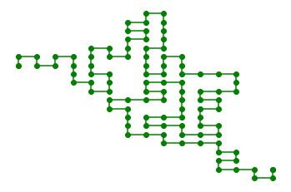
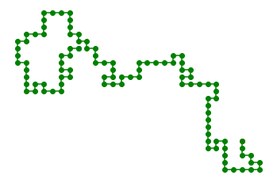
Конформации
Конформация – не самопересекающаяся последовательность узлов решётки.
Форма конформации зависит от температуры
глобула
клубок

Slide 4
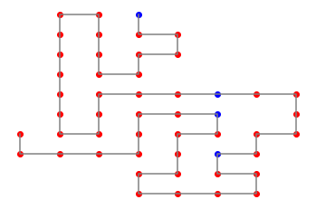
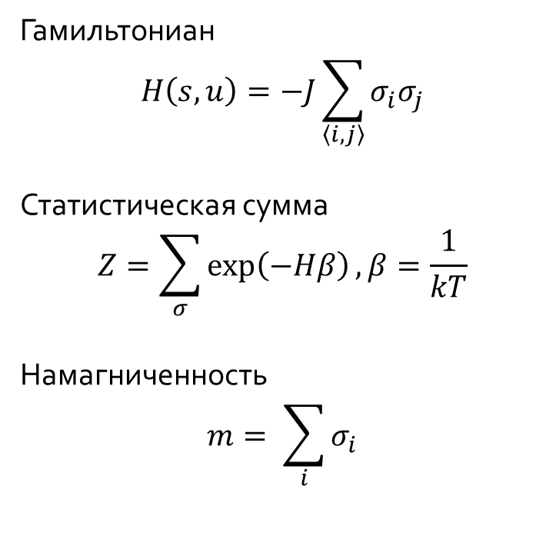
Модель Изинга
Гамильтониан
$$H\left(s,u\right)=−J\sum_{\left\langle i, j\right\rangle }{σ_{i}σ_{j}}$$
Статистическая сумма
$$Z=\sum_{σ}{\exp\left(−Hβ\right)}, β=\frac{1}{kT}$$
Намагниченность
$$m= \sum_{i}{σ_{i}}$$

Slide 5
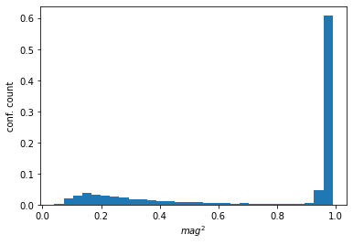
Результаты
Не все конформации намагничиваются

Slide 6
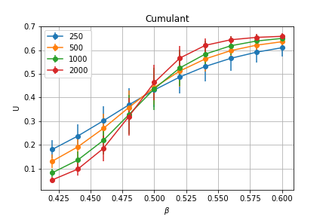
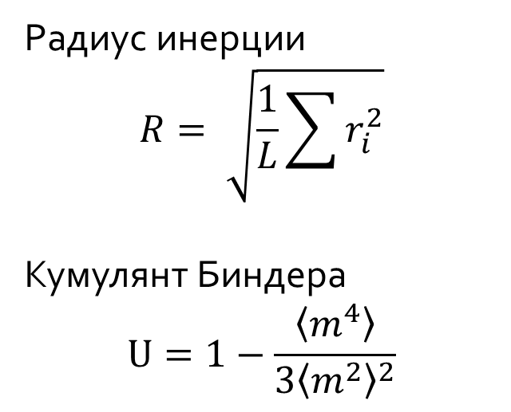
Разделение по радиусу инерции
Радиус инерции
$$R= \sqrt{\frac{1}{L}\sum{r_{i}^{2}}}$$
Кумулянт Биндера
$$U=1−\frac{\left\langle m^{4}\right\rangle }{3{\left\langle m^{2}\right\rangle }^{2}}$$

Slide 7
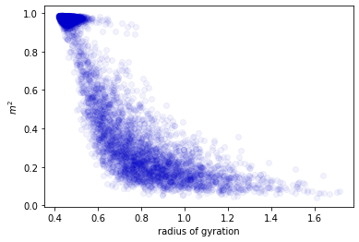

Разделение по радиусу инерции

Slide 8
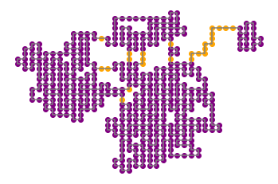
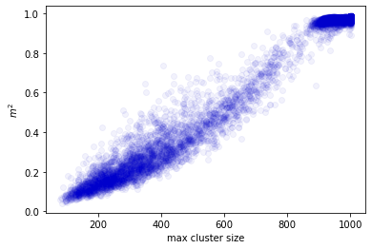
Кластеры и мосты

Slide 9
Заключение
Большая часть конформаций, полученных при низких температурах не намагничиваются
Можно выделить конформации с магнитным переходом
Размеры магнитных доменов – хороший параметр намагниченности

Slide 10
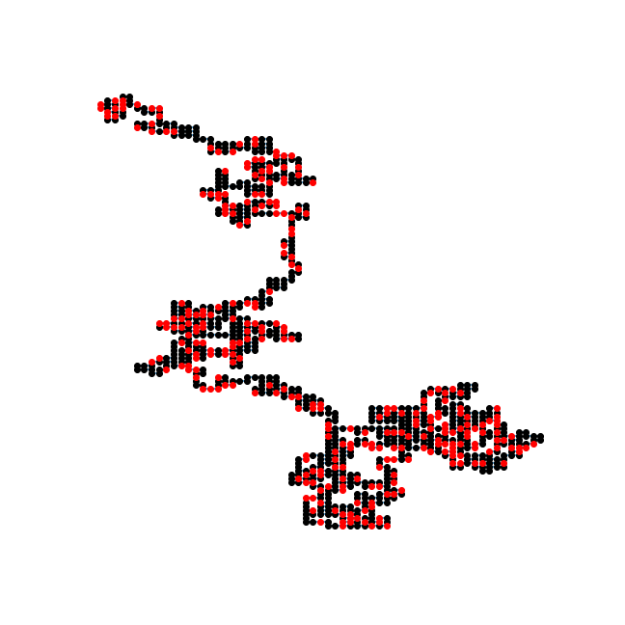
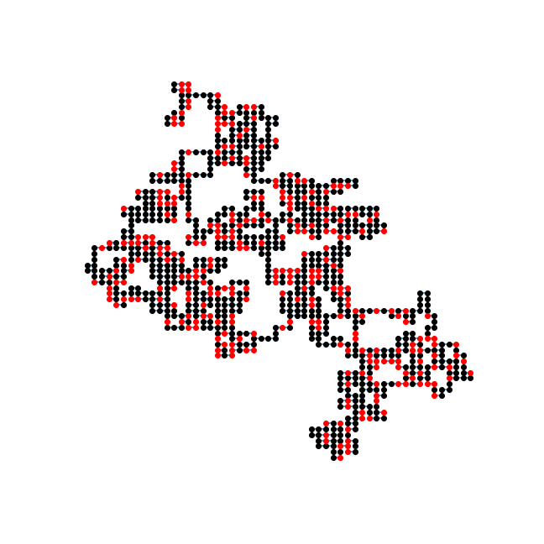
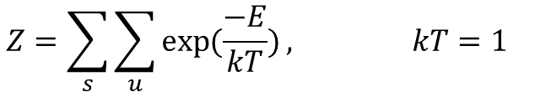
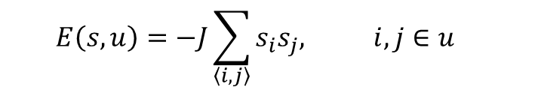
Модель изинга
$$E\left(s,u\right)=−J\sum_{\left\langle i,j\right\rangle }{s_{i}s_{j}, i,j∈u }$$
$$Z=\sum_{s}{\sum_{u}{\exp{(\frac{−E}{kT})}, kT=1 }}$$
Модель рассматривается на нескольких решётках:
Квадратная
Треугольная
Кубическая
4D-Гиперкубическая
Предельные геометрические состояния модели – фазовый переход “Клубок-Глобула”

Slide 11
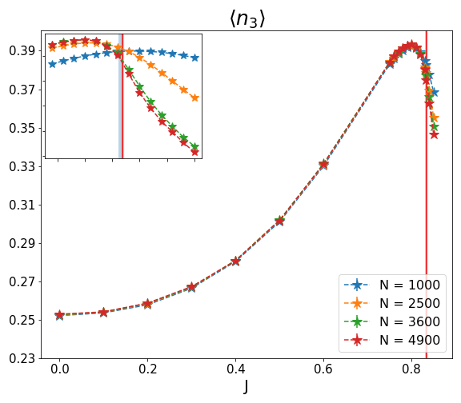
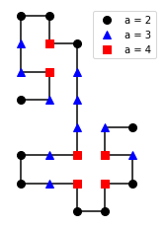
Геометрические свойства модели на квадратной решётке
Зависимость долей узлов с 3-мя соседями от J на квадратной решётке – взято из:
K. Faizullina, IP, E. Burovski Critical and geometric properties of magnetic polymers across the globule-coil transition //Phys. Rev. E 104, 054501, 2021

Slide 12
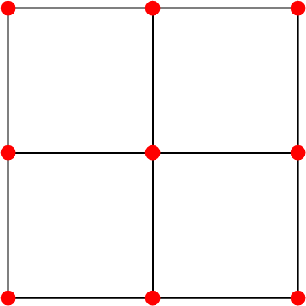
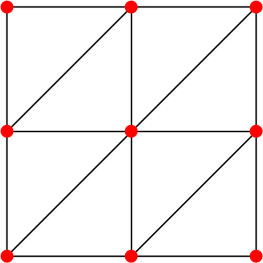
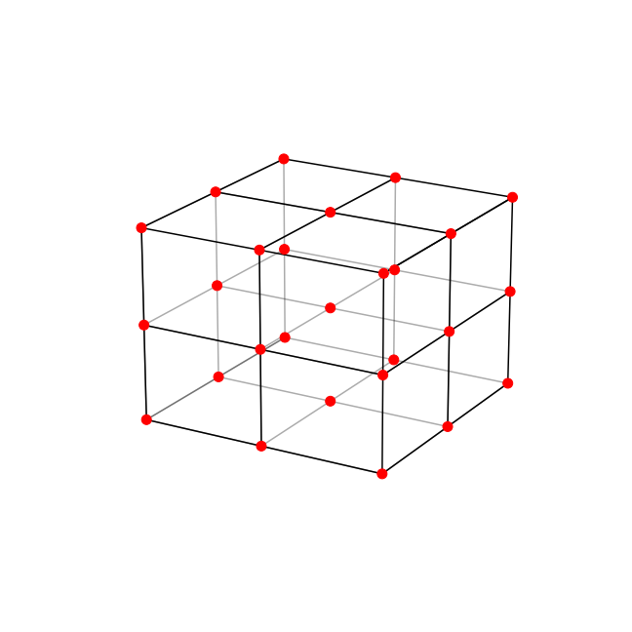
Исследуемые решётки в J=0 – универсальны ли свойства?

Slide 13
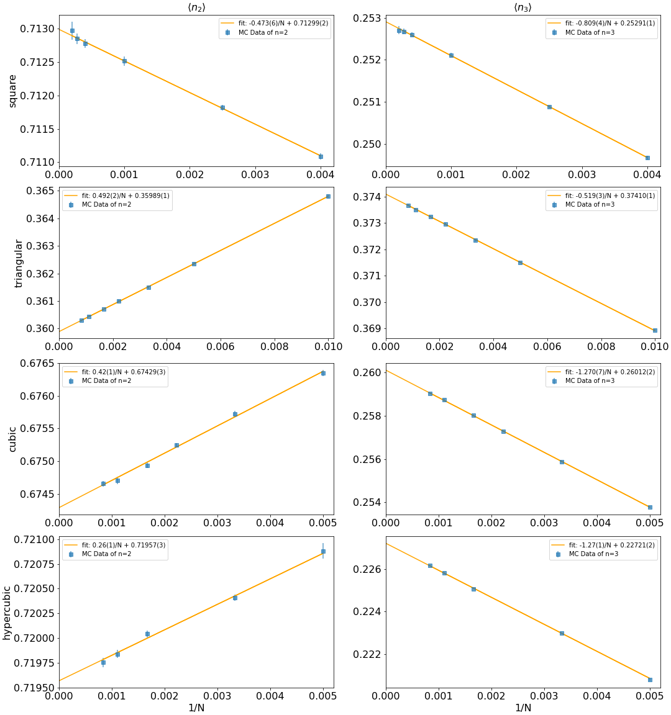
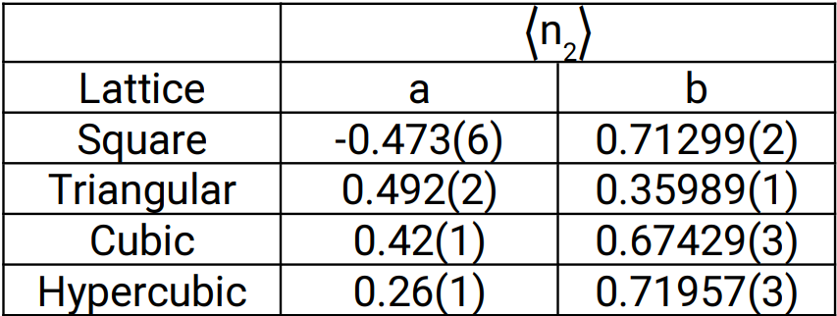
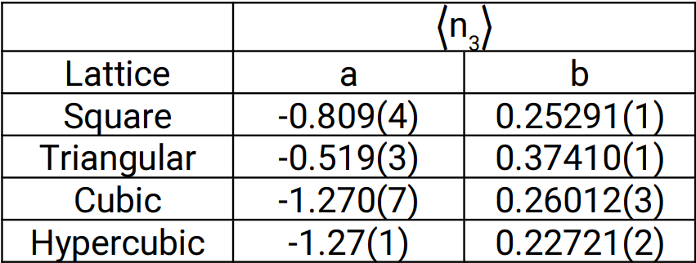
Результаты

Slide 14
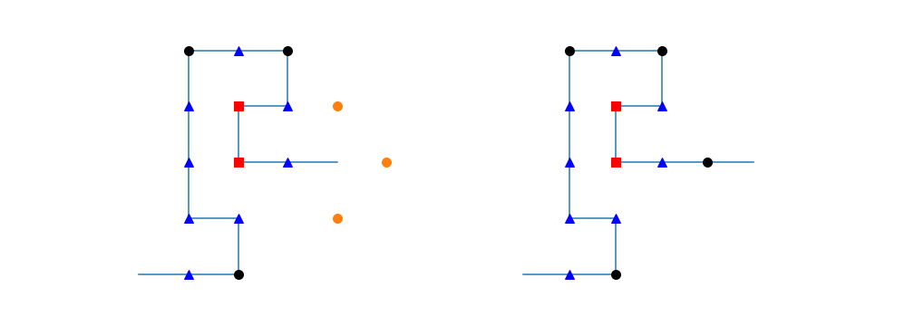
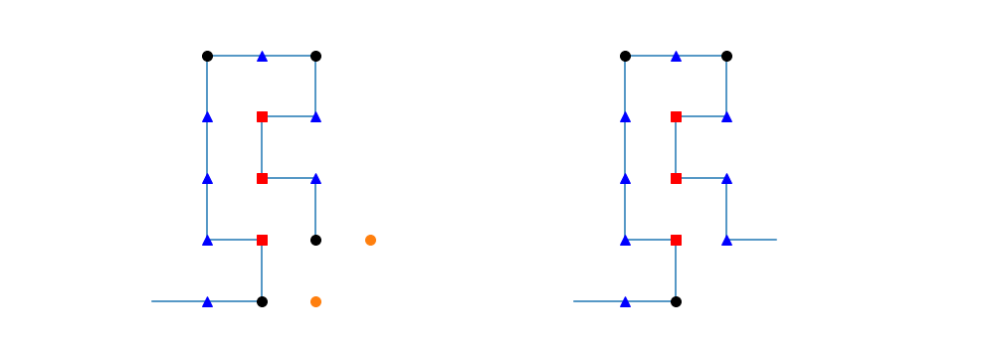
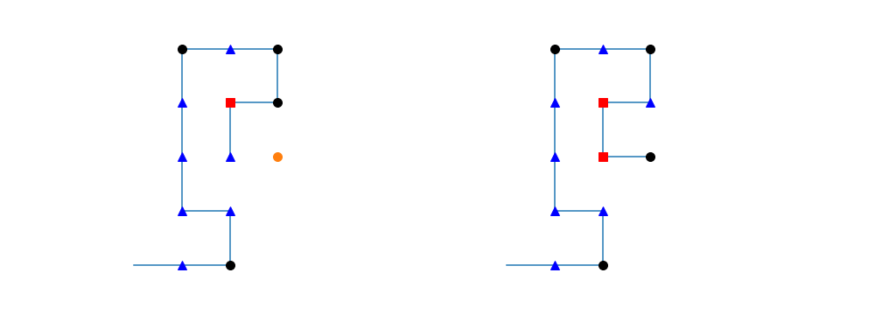
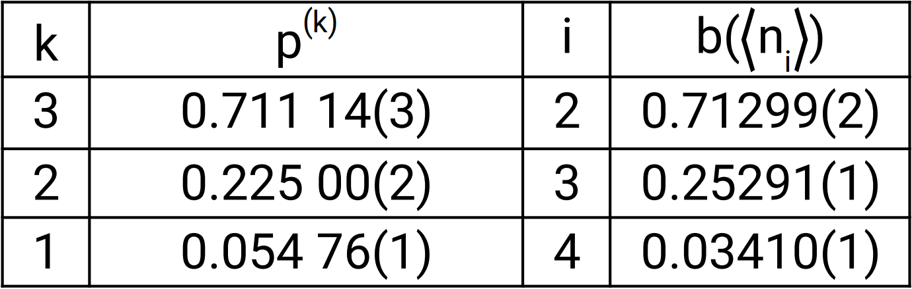



Атмосферы блужданий
Изучалось на невзаимодействующем блуждании без самопересечений в:
A. Owczarek, T. Prellberg Scaling of the atmosphere of self-avoiding walks. Journal of Physics A: Mathematical and Theoretical, 41(37):375004, 2008
K=3:
$$i_{N}=2$$
K=2:
$$i_{N}=3$$
K=1:
$$i_{N}=4$$
Схема предполагаемого перехода от свойства атмосферы блуждания длины N к числу соседей узлов блуждания длины N+1

Slide 15
Заключение
Доли одномерных и поверхностных узлов модели в отсутствии внутреннего взаимодействия имеют линейный характер зависимости от обратной длины конформации на всех исследуемых решётках
Численная универсальность от рассматриваемой решётки не была обнаружена
Свойства атмосфер блуждания и локального координационного числа невзаимодействующего блуждания определяют разные аспекты геометрического поведения модели

